Slide 1

PROYECTO FINAL
Procesamiento Digital de Audio
Edgar Rigoberto Santos Martín

Slide 2
Algoritmo utilizado
MUSIC
Razones:
  1. Es poco afectado por el ruido.
  2. Se puede usar para más de una fuente.

Slide 3
Demostración y problemas
Ir a terminal

Slide 4
Algoritmo utilizado
Correlación Cruzada Generalizada con Transformada de Fase (GCCVphat)
Razones:
1. MUSIC no salió
2. Entrega resultados más definidos que CCV: los picos que se entregan son más delgados.

Slide 5
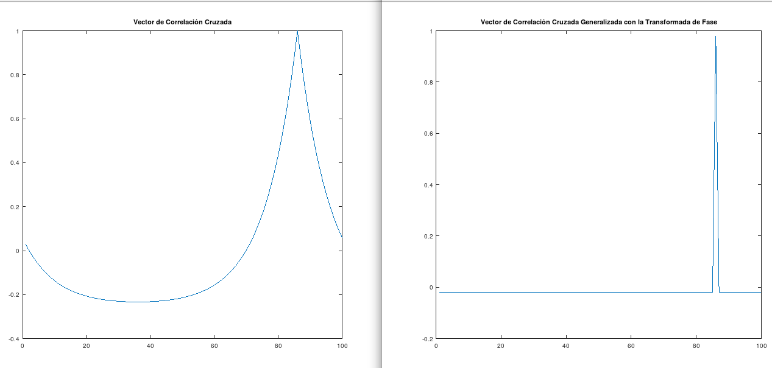

Slide 6
Demostración y problemas encontrados
Ir a código y terminal

Slide 7
¿Separación de fuentes?
Al final ya no me dió tiempo de hacerlo
Tenía la idea de hacer LCMV
LCMV porque:
  Funciona bien con pocos micrófonos
  Es robusto a interferencias
  Al probarlo en Octave es el que mejores resultados obtuve variando el núm. De micrófonos, y distancia entre ellos

